Slide 1
Педагогический совет
«Нравственное-патриотическое воспитание дошкольников»
Одной из первой задач нашего годового планирования на учебный 2021-2022 год является:
формировать у детей желания следовать положительному примеру в своих поступках;
учить любить Родину начиная с отношения к своему дому, улице, детскому саду;
воспитывать уважение к традиционным ценностям, таким как любовь, к родителям, уважение к старшим, заботливое отношение к малышам, пожилым людями.

Slide 2
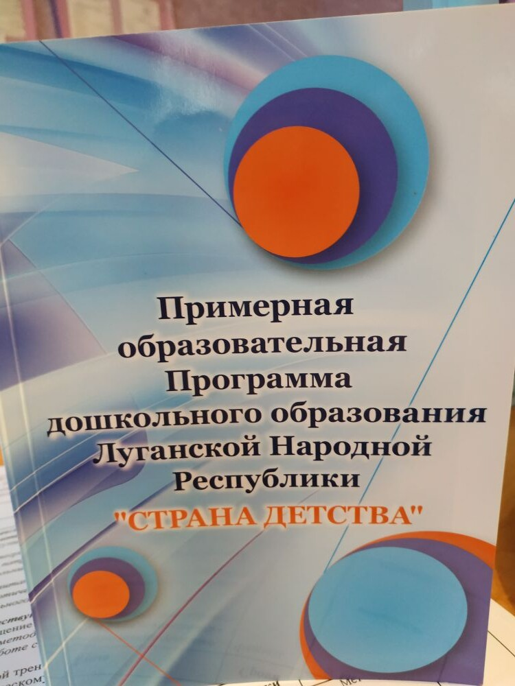
Образовательная программа дошкольного образования Луганской Народной Республики «Страна Детства»

Slide 3
Группа раннего возраста детей Нравственное воспитание: Способствовать усвоению детьми общепринятых морально-нравственных норм и ценностей. Воспитывать отношение грубости, жадности; учить умению играть не ссорясь, помогать друг другу и вместе радоваться успехам, красивым игрушкам. Формировать элементарное представление о том, что такое хорошо и что такое плохо. Воспитывать эмоциональную отзывчивость на состояние близких людей (пожалеть, посочувствовать). Воспитывать внимательное отношение к родителям. Поощрять умение называть имена членов своей семьи. Патриотическое воспитание. Мое Отечество: Воспитывать любовь к родному краю, месту, где ты родился. Развивать у детей интерес к родной природе, ее красоте. Знакомить с народной игрушкой, фольклором и потешками. В дни праздников поддерживать у детей радостное настроение.

Slide 4
Младшая группа детей Нравственное воспитание: Развивать у детей элементарные представления о том, что такое хорошо и что такое плохо; воспитывать социальный и эмоциональный интеллект; обращать внимание детей на личностные и деловые качества человека. Воспитывать такие качества как доброта, дружелюбие. Формировать доброжелательное отношение друг к другу, охотно откликаться на предложение участвовать в общем деле: хороводе, подвижных играх, в уборке игрушек. Приучать детей общаться спокойно, без криков. Беседовать с детьми о членах его семьи (как зовут). Учить заботиться о близких, вызывать чувство благодарности к родителям и близким за их любовь и заботу. Воспитывать уважительное отношение к сотрудникам детского сада (помощнику воспитателя, воспитателю, музыкальному руководителю, медицинской сестре и др.) их труду; запоминать их имена и отчества. Патриотическое воспитание. Мое Отечество. Дать детям первоначальное представление о городе, его названии. Формировать интерес к малой родине и первичные представления о ней. Знакомить с растительным и животным миром родного края. Формировать представления о культурных ценностях и традициях. Познакомить с особенностями колыбельных песен и потешек. Воспитывать чувства сопричастности к жизни ДОУ, обращать внимание как украшен музыкальный зал, группа на праздники. Воспитывать уважение к защитникам Отечества. Познакомить с некоторыми военными профессиями нашей республики.

Slide 5
Средняя группа детей Нравственное воспитание: Способствовать формированию личностного отношения ребенка к соблюдению (и нарушению) моральных норм: взаимопомощь, сочувствие обиженному и несогласие с действиями обидчика; одобрение действий того, кто поступил справедливо. Уступил по просьбе сверстника, поделился игрушкой и пр. Воспитывать скромность, отзывчивость, желание быть добрым и справедливым. Учить испытывать чувство стыда за не благовидный поступок; учить искренне извиняться перед сверстником за причиненную обиду. Формировать представление детей о доброжелательности, заботливости, честности, правдивости. Воспитывать гуманные чувства. Патриотическое воспитание. Мое Отечество. Воспитывать уважительное отношение и чувство принадлежности к своей семье, любовь и уважение к родителям. Рассказывать о красивых местах города, его достопримечательствами, знакомить с названием улиц. Дать первоначальное представление о географическом положении, растительном и животном мире. Дать первичное представление о республики, его названии ЛНР и государственных символах. Способствовать пониманию «чтить память погибших», «минута молчания». Рассказывать об армии, знакомить с военными профессиями. Знакомить с некоторыми родами войск(танковые, ракетные). Знакомить с людьми, которые прославили наш край- В. И. Даль, В. А. Ляхов-космонавт и др. Формировать у детей чувство гордости и уважение к людям, которые жили и живут на Луганщине, прославляют родной край своими делами и поступками.

Slide 6
Старшая группа детей Нравственное воспитание: Продолжать формировать умение оценивать свои поступки и поступки других людей, воспитывать стремление «поступать хорошо». Воспитывать стремление к честности и справедливости. Развивать умение детей выражать свое отношение к окружающему. Воспитывать стремление в своих поступках следовать хорошему примеру. Продолжать воспитывать уважение к традициям, уважать старших, заботиться о младших, помогать им, защищать тех кто слабее. Углублять представления ребенка о семье и ее истории. Учить создавать простейшее генеалогическое дерево с опорой на историю семьи. Углублять представления о том, где работают родители, как важен их труд для общества. Интересоваться, какие у ребенка есть постоянные поручения по дому. Патриотическое воспитание. Мое Отечество: Продолжать развивать интерес и воспитывать любовь к малой родине. Знакомить с Красной книгой ЛНР; зачем она нужна. Познакомить с охраняемыми природными территориями(смотреть программу).Приобщать детей к духовному, историческому и культурному наследию нашей Родины. Познакомить с православными праздниками. Рассказывать детям о том, что Луганск-главный город Луганской Народной Республики. Расширять знания детей о ЛНР, ее географическом расположении, о государственных праздниках. Продолжать знакомить с людьми, которые прославили наш край – М. Л. Матусовский, А.Г. Стаханов и др. Продолжать формировать у детей чувство гордости и уважения к людям, которые жили и живут на Луганщине, прославляют свой край своими делами и поступками.

Slide 7
Подготовительная группа детей Нравственное воспитание: Воспитывать уважительное отношение к окружающим, заботливое отношение к малышам, пожилым людям; учить помогать им. Воспитывать стремление в своих поступках следовать положительному примеру. Продолжать воспитывать уважение к традиционным семейным ценностям. Учить проявлять заботу о близких людях, с благодарностью принимать заботу о себе. Расширять представления детей об истории семьи в контексте истории родной страны. Рассказывать детям о воинских наградах дедушек, бабушек, родителей, развивать интерес к профессиям родителей и месту их работы. Патриотическое воспитание. Мое Отечество: смотреть старшая группа Расширять представление о государственных символах; когда звучит гимн, все встают, а мужчины и мальчики снимают головные уборы. В доступной для детей форме познакомить детей с –Конституцией ЛНР, Главой государства. Продолжать знакомить с памятными местами ЛНР, совершать экскурсии к памятникам, возлагать цветы к обелискам. Продолжать расширять представления о военных профессиях. Формировать первоначальное представление о казачестве. Познакомить с историей его появления, традициями, обычаями. Продолжать знакомить с жизнью и творчеством некоторых знаменитых людей, которые прославили наш край: Алесандр Пархоменко, Клим Ворошилов, Георгий Береговой. Формировать у детей чувство гордости и уважение к людям, которые жили на Луганщине.

